Slide 1
成増生涯学習センター 子育て講座
２０１８年１０月~１１月
大原生涯学習センター社会教育指導員
西村美東士
検索語 西村みとし

Slide 2
比較相手 アイテム | 金 | 夫 | 仕事 | 趣味 | ママ友 | 子育て | 得点 | 順位
金→ |  |  |  |  |  |  |  | 番
夫→ |  |  |  |  |  |  |  | 番
仕事→ |  |  |  |  |  |  |  | 番
趣味→ |  |  |  |  |  |  |  | 番
ママ友→ |  |  |  |  |  |  |  | 番
子育て→ |  |  |  |  |  |  |  | 番
一対比較法：比較相手より重要なら○、ほかは× |  |  |  |  |  | 計 | １５

Slide 3
J. R. Gibb「支持的風土の集団形成」
作図：西村美東士
画一的評価
律法主義・
枝葉末節
自信と信頼
恐れと不信
多様な評価
みせかけではない
自他不信防衛的
風土
やたらな同調とせめぎ合い
仕事への参加度が低い
自発的創造的に仕事する
非同調を素直に示せる
自他信頼支持的
風土
操作と策略
統制と服従
自発と多様
メンバーに 肯定的感情
流動的組織・役割
地位・権力に関心

Slide 4
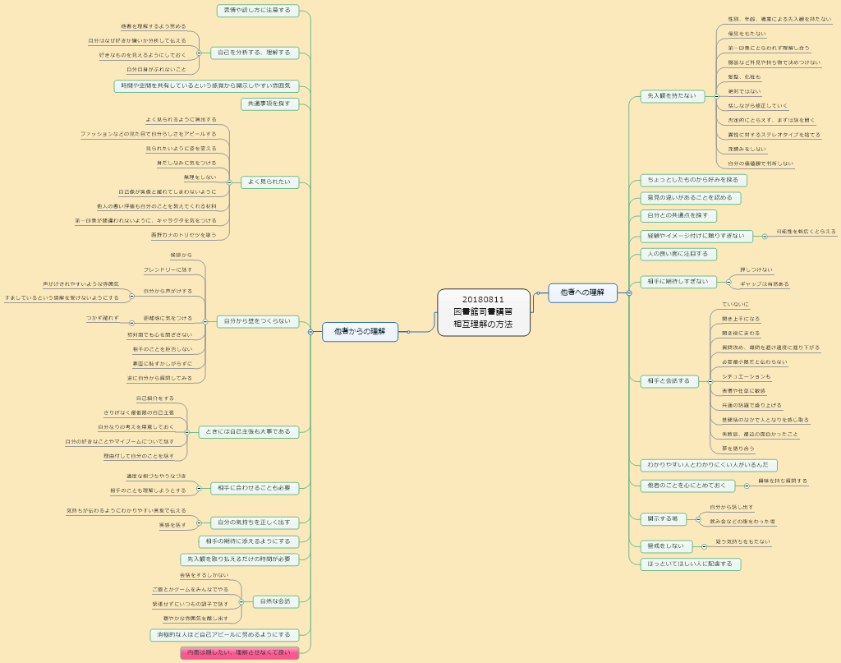
相互理解の方法

Slide 5
第一印象ゲーム どんな人が集まったのか、探り合う
ワークショップ・トレーニング

Slide 6
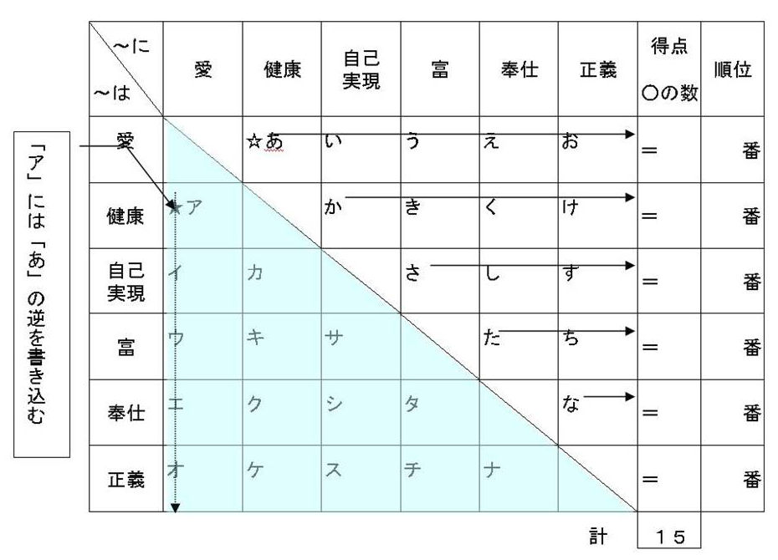
参考 坂口順治『実践・教育訓練ゲーム』日本生産性本部

Slide 7
～に ～は | 仕事 内容 | 地位 | 収入 | 評価 | 保障 | 人間 関係 | 得点 ○の数 | 順位
仕事 内容 |  | ☆ |  |  |  |  | ＝ | 番
地位 | ★ |  |  |  |  |  | ＝ | 番
収入 |  |  |  |  |  |  | ＝ | 番
評価 |  |  |  |  |  |  | ＝ | 番
保障 |  |  |  |  |  |  | ＝ | 番
人間 関係 |  |  |  |  |  |  | ＝ | 番
 |  |  |  |  |  | 計 | １５
結婚相手の判断基準
～に ～は | 容姿 | 人柄 | 愛情 | 健康 | 経歴 | 将来性 | 得点 ○の数 | 順位
容姿 |  | ☆ |  |  |  |  | ＝ | 番
人柄 | ★ |  |  |  |  |  | ＝ | 番
愛情 |  |  |  |  |  |  | ＝ | 番
健康 |  |  |  |  |  |  | ＝ | 番
経歴 |  |  |  |  |  |  | ＝ | 番
将来性 |  |  |  |  |  |  | ＝ | 番
 |  |  |  |  |  | 計 | １５
職業で大事なこと

Slide 8
相互理解の方法

Slide 9
子育ての虚像（期待）と実像 ①子どもに対して
虚像
二重であってほしい
フリフリのかわいい洋服
一日中よく寝る
力が弱い
穏やか
いい匂い
かわいい声
天使の微笑みを与えてくれる
実像
一重
全然似合わない
寝てくれない
手足の力がけっこう強い
激しい（主張が強い）
いろんな匂いが混じっている
うなったり、いびきをかいたりする
いろんなところを見ている
期待の押しつけ
いとおしい

Slide 10
子育ての虚像（期待）と実像 ②夫に対して
虚像
お金について計画的
家族（娘）思い
現実的
子ども優先
おおらか
仕事から早く帰ってくる
進んで家事を分担してくれる
実像
何も変わらない（急には）
母思い
のんき
自分の趣味をあきらめない
病気やけがに細かい（弱い）
仕事は仕事
言えばやってくれるが恩着せがましい
期待の押しつけ
実像に「寄り添う」

Slide 11
子育ての虚像（期待）と実像 ③自分に対して
虚像
掃除は毎日やる
何でもできる、知っている
現実的
子ども優先
料理が上手
だんなの愚痴を言わない
実像
掃除は週末だけ
完璧にはできない
のんき
自分（の食事）を優先するときもある
外食に頼ってしまう
口を開けば愚痴ばかり
結局は自己否定
自己を肯定する

